Slide 2

Programme
Introduction
Florence Gondret, INRAE département PHASE
Sélectionner des animaux plus tolérants à la chaleur
Aurélie Vinet, INRAE Ile-de-France - Jouy-en-Josas - Antony
Quelles variétés semer pour des prairies adaptées au changement climatique ?
Philippe Barre, INRAE Nouvelle-Aquitaine Poitiers
Echanges avec la salle
Sécuriser son système fourrager et adapter la conduite du troupeau
Luc Delaby, INRAE Bretagne-Normandie
Gestion des aléas, leviers d’adaptation, comment un éleveur laitier s’adapte au changement
Témoignage d’Erwan Cutullic, éleveur en Bretagne
Echanges avec la salle
Conclusion
Florence Gondret, INRAE département PHASE

Slide 3
Introduction
Florence Gondret, cheffe de département adjoint INRAE PHASE

Slide 4
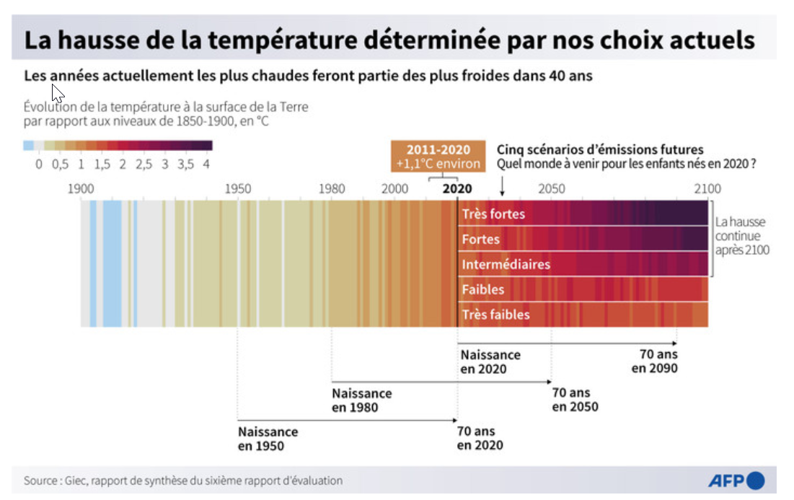
Le changement climatique
Aujourd’hui…
Depuis le 20è siècle, le réchauffement planétaire a atteint + 1,1°C. Cette augmentation est inédite depuis plus de 2 000 ans
…Et demain
La trajectoire de réchauffement global se situe autour de 3,5°C d'ici 2100 (avec une marge d’erreur)
Au niveau local: des écarts et pics de températures, des vagues de chaleur, mais aussi des aléas climatiques (précipitations, orages violents) avec des occurrences de plus en plus fréquentes  dérèglements sensibles dans toutes les régions d’élevage

Slide 5








Les élevages bovins face au changement climatique
Un rôle dans l’atténuation du réchauffement climatique
Réduction de l’intensité des émissions de méthane
Optimisation de la séquestration du carbone dans les sols (prairies)
Une nécessaire adaptation au changement climatique
Une vision globale (systémique) nécessaire, avec des solutions (voies d’adaptation) différentes selon le maillon considéré dans la chaine de production, mais dont l’efficacité doit s’analyser au regard des autres maillons
Ressources : végétaux et eau
Quantité et qualité de l’eau, disponibilité, qualité et types de cultures, pathogènes et pollinisateurs
Impacts sur les milieux naturels et les systèmes de production, le travail, les capitaux financiers et immobiliers, les relations sociales, les chaînes de valeurs …
Animal : production, santé et bien-être
Fonctions biologiques tout au long de la carrière, relations hôte-microbiote
Transformation, stockage, transport…
Procédés, coûts, services, revenus….
Consommation
Produits: quantités, qualités (nutritionnelle, sanitaire, sensorielle), Acceptabilité: regard sociétal, prix…
Notes:
Déficit hydrique préjudicable, décalage de conditions (sortie des animaux retardées, ou obligatoires mais dans la boue, donc recherche de format d’animaux potentiellement différents)

Slide 6
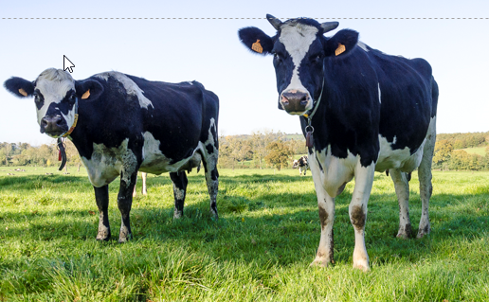
Les voies d’adaptation des élevages bovins face aux changements
Un système fourrager ne peut pas s’analyser indépendamment du système de production animale associé
Productions bovines (ovines et caprines) sont dépendantes des productions fourragères
Résistance
Tolérance
Résilience
Robustesse
↗ GES
Réchauffement climatique
Paramètres bioclimatiques
Δ Ressources alimentaires
Δ Environnement sanitaire
↘ Performances, santé & BEA
Notes:
Système fourrager entendu comme l’ensemble des ressources alimentaires qui concourent à l’alimentation animale, hors des concentrés

Slide 7
Les voies d’adaptation des élevages bovins face aux changements
Choix d’espèces végétales et sélection des semences
Techniques culturales
Choix de races adaptées (format) et sélection d’animaux
Optimisation des techniques de pâturage et de conservation des fourrages
Modifications de la conduite des troupeaux (vêlages, tarissement, chargement…)
Sécurisation de l’autonomie fourragère (stocks)
Adaptation des bâtiments et des parcelles (haies, arbres, zones)
Objectifs de production et valorisation des produits
…
Voies d’adaptation différentes selon les échéances temporelles considérées
et selon les bassins de production
Changements opérationnels et des changements stratégiques
- Reconception
(sols-cultures-élevages)
Notes:
Changements opérationnels pour gérer l’évènement et stratégique pour rééquilibrer le système

Slide 8
Conclusion
Florence Gondret, cheffe de département adjoint INRAE PHASE

Slide 9
De nombreuses initiatives et réflexions pour identifier les voies d’adaptation des élevages bovins
Rapport du CGAAER en octobre 2021 sur les leviers de l’adaptation de l’élevage des ruminants et des systèmes fourragers au changement climatique: état des lieux et propositions
Varenne agricole de l’eau et de l’adaptation au changement climatique en 2022
R&D agricole engagée et caractérisée par une diversité des intervenants : INRAE, instituts techniques agricoles, réseau des chambres d’agriculture, organismes nationaux à vocation agricole, enseignement supérieur et technique, et leurs partenariats
➲ Des enjeux interdisciplinaires
Des structures locales, coopératives, groupements, …
➲ avec une nécessité de suivre et évaluer les évolutions en cours des élevages bovins et d’articuler les initiatives locales et nationales
Des facteurs socio-culturels, techniques, administratifs (rigidité des aides,…) et économiques contribuent à freiner la diffusion des leviers d’adaptation
Transfert et à la diffusion des leviers dans les exploitations
Une adaptation en cours, de proche et moyen termes, plus que de long terme (incertitudes globales après 2050)
Notes:
CGAAER: conseil général de l’alimentation, l’agriculture et des espaces ruraux
Interdisciplinarité: pas spécifique mais encore plus nécessaire ici
Outils CLIMATLait et CLIMAVIANDE avec CNIEL, Idele, INRAE…
Comment lever les freins : étude pour les mieux comprendre
Après 2050: compliquée par de nombreuses incertitudes

Slide 10
Des voies d’adaptation
Les voies d’adaptation doivent être envisagées avec les obligations d’atténuation du réchauffement climatique
Des gènes de résistance et tolérance (température, pathogène, qualité des aliments…) des animaux à mieux connaitre pour sélectionner les semences des reproducteurs (évolutions des races, des potentiels génétiques)
Mais aussi des études des mécanismes de transfert d’impacts in utero (épigénétiques) sur les veaux pour prévenir, diagnostiquer ou corriger les effets après la naissance
Des évolutions techniques et de conduite recherchant l’autonomie alimentaire, fourragère et herbagère, qui s’intègrent dans la démarche agroécologique, avec des effets positifs sur le stockage du carbone dans les sols, la diminution du recours aux intrants, l’amélioration de la qualité de l’eau, et la préservation de la biodiversité
Une nécessité de prévenir et détecter les risques: quels sont les seuils d’alertes pour l’animal, le système fourrager…  capteurs, biomarqueurs, mesures, …
Des variations saisonnières des volumes de lait, ou de leurs caractéristiques techniques et organoleptiques (viande et lait) qui sont à intégrer dans la relation avec l’aval et le consommateur
Notes:
(pâturage, compléments énergétiques et protéiques produits sur l’exploitation)

